Slide 1
MUNDO SOCIO-CULTURAL
S
MUNDO VINCULAR
MUNDO INTERNO

Slide 2
¿Que es entonces la PERSONALIDAD?
Es una construcción teórica que se creo para entender la conducta de las personas.
Es un conjunto de propiedades bio, socio, psico espiritual que intervienen en el sujeto y que nos dan cuenta de la forma única de pensar, sentir, actuar de una persona.
Desde la psicología se estudian diversas características: como el aspecto, la actitud, la atención, la memoria, la sensopercepcion, la conciencia, pensamiento, el lenguaje, la afectividad, la relación con otros, la capacidad de reflexión, etc.
INDIVIDUALIDAD: modo de ser peculiar de un individuo. Conjunto de propiedades y características que hacen a un individuo distinto a los demás, unico e irrepetible, con caracteristicas propias del desarrollo

Slide 3
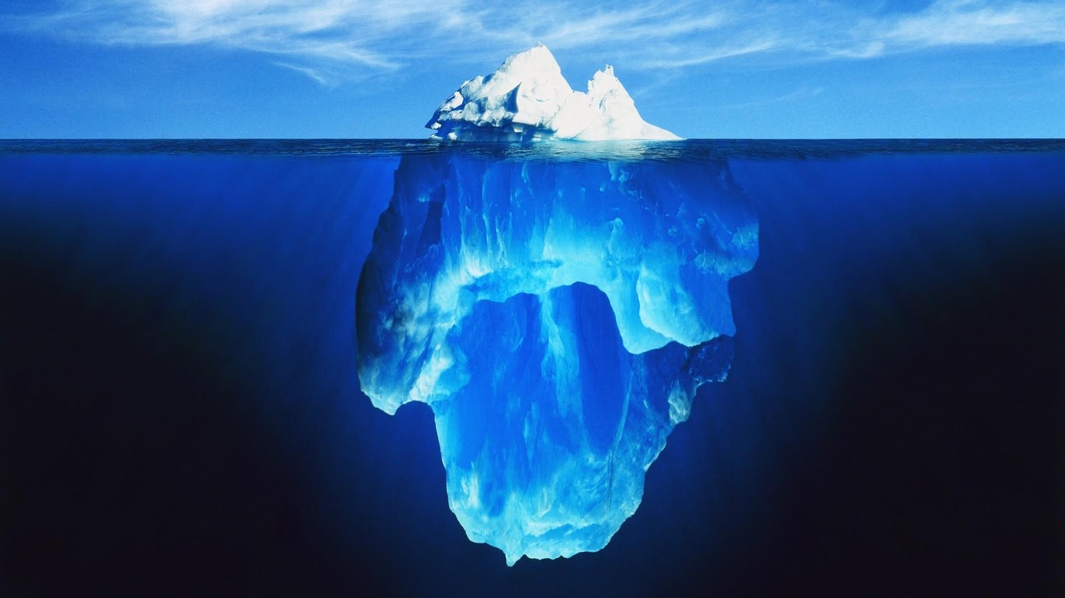

Slide 4
PSICOANÁLISIS
Sigmund Freud (1856- 1939), medico neurólogo austriaco Se lo denomina “el padre del Psicoanálisis”.
Entre sus conceptos fundamentales, rupturas de paradigmas :
INCONSCIENTE y SEXUALIDAD lNFANTIL.
APARATO PSIQUICO: (TOPICAS)
Formula una Primera tópica (1900) :SISTEMAS INC, PRCC,CC.
Ej. pag 22 y 23 cinco conferencias de Psicoanalisis

Slide 5
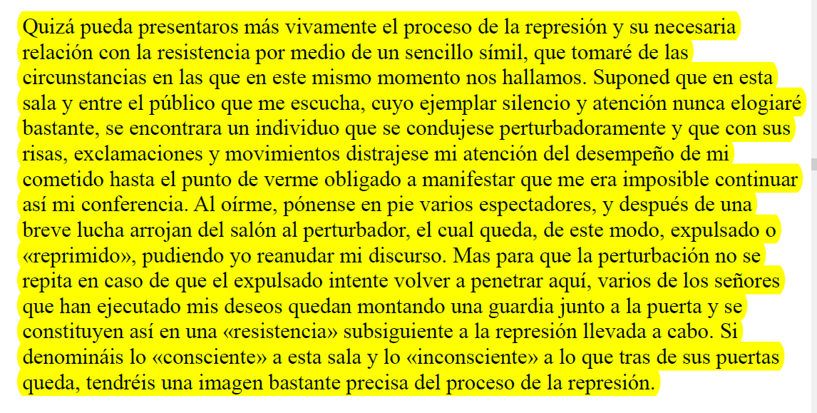

Slide 6
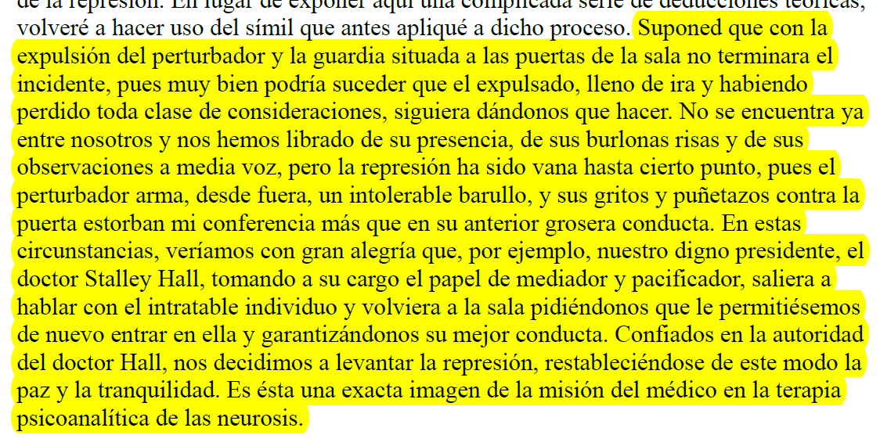

Slide 7
CONCEPTOS CLAVE: CONFLICTO PSIQUICO, REPRESION, RESISTENCIA, RETORNO DE LO REPRIMIDO .
FORMACIONES DEL ICC: sueños, actos fallidos, chistes (manifestaciones del ICC en la vida cotidiana y sintomas (patologias)
Metodo : asociacion libre/ atencion flotante

Slide 8
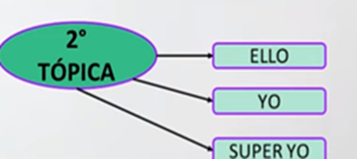
En su segunda tópica (1923):INSTANCIAS PSIQUICAS: Ello, Yo, superyó
EL CABALLO Y EL JINETE
Podemos, pues, compararlo, al Yo, en su relación con el Ello, al jinete que rige y refrena a la fuerza
de su cabalgadura, superior a la suya con la diferencia que el jinete lleva esto acabo con sus propias energías, y el Yo, con energías prestadas.
Pero así como el jinete se ve obligado alguna vez a dejarse conducir a donde su cabalgadura quiera, también el Yo se nos muestraforzado en ocasiones a transformar en acción la voluntad del Ello como si fuera la suya propia>
Sigmund Freud

Slide 9
Desarrollo psicosexual del niño (Freud)
PULSION (EMPUJE, FUENTE (Zonas erógenas), FIN, OBJETO)

Slide 10
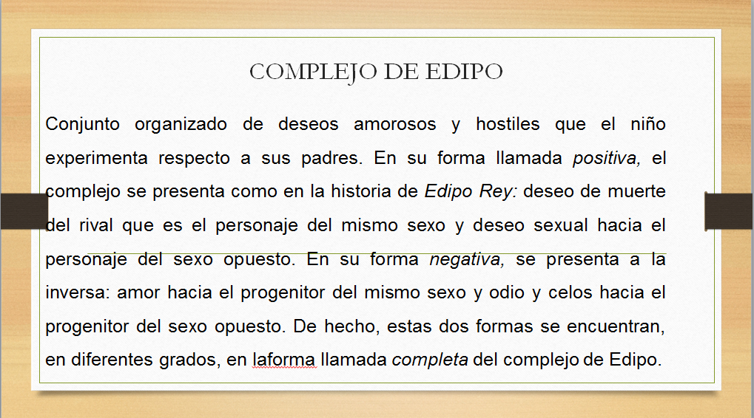

Slide 11
El complejo de Edipo no puede reducirse a una situación real, a la influencia ejercida efectivamente sobre el niño por la pareja parental. Su eficacia proviene de que hace intervenir una instancia prohibitiva (prohibición del incesto) que cierra la puerta a la satisfacción naturalmente buscada y une de modo inseparable el deseo y la ley. No se trata del “padre” sino un complejo nuclear característico de aquella estructura social: qué personajes reales, o incluso qué instituciones, encarnan la instancia prohibitiva, en qué modalidades sociales se especifica la estructura triangular constituida por el niño, su objeto natural y el representante de la ley.

Slide 12
Bibliografía
Palacios, Coll Y Marchesi (2000) “Desarrollo psicológico y educación”, Ed. Alianza; 2da edicion. Pag 40-42.
Griffa, Moreno (1999) Claves para una psicologia del desarrollo. Pag. 92-95, 108-110, 124, 130-132, 193-202, 245-247
Para aquellos que deseen profundizar en la lectura :
-Sigmund Freud .Obras completas. Cinco conferencias sobre psicoanalisis. Pag. 1-51 Amorrortu Editores
-Sigmund Freud .Obras completas. Esquema del psicoanalisis . 134- 169 Amorrortu Editores.
-Diccionario de Psicoanálisis. Lapanche-Pontalis.(recomendado para conceptos teoricos!)

